Slide 1
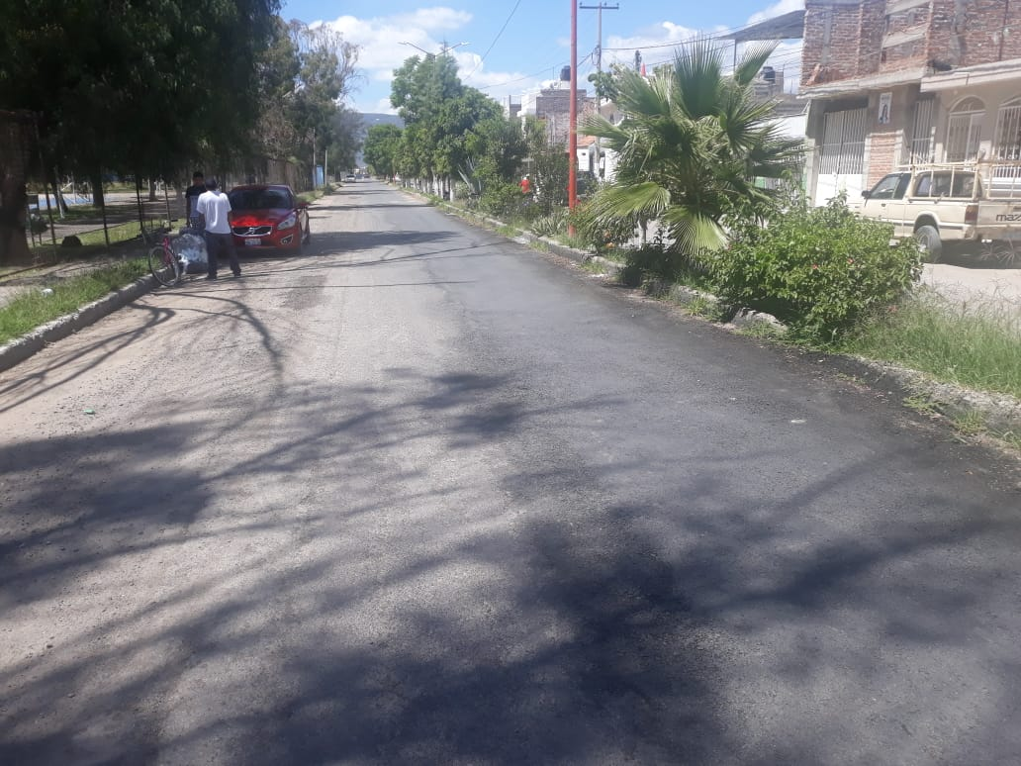
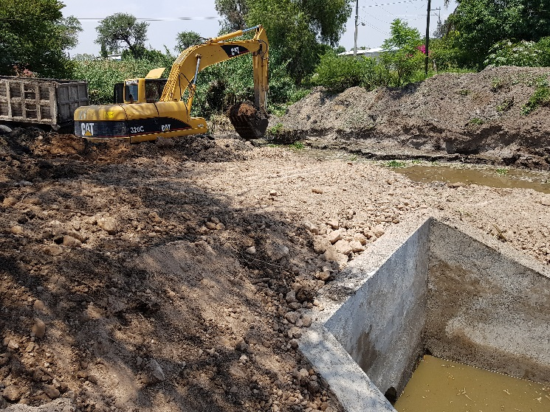
COLECTOR PLUVIAL SAN MIGUEL (TRAMO IGNACIO RAMIREZ)
PRESUPUESTO DE LA OBRA con IVA : $2,405,720.73
DESCRIPCION DE LOS TRABAJOS
SE REALIZO TRAZO Y NIVELACION DE LINEA PRINCIPAL,
EXCAVACIONES, CARGAS Y ACARREOS,
CORTE Y DEMOLICION DE ASFALTO,
COLOCACION DE TUBERIA PEAD DE 40” PARA LINEA PRINCIPAL Y 15” PARA REJILLAS,
RELLENOS CON TEPETATE, COLOCACION DE ASFALTO.
CONSTRUCCION DE ESTRUCTURA ESVIAJADA.
COSNTRUCCION DE REJILLAS PLUVIALES CON REJILLA IRVING.
SAN FRANCISCO DEL RINCÓN, GTO.

